Slide 1



UBND QUẬN LONG BIÊN
TRƯỜNG MẦM NON HOA SEN
HOẠT ĐỘNG LÀM QUEN CHỮ CÁI
Đề Tài : Tập tô chữ cái b, d, đ
Lứa tuổi : MGL 5 – 6 tuổi
Giáo viên : Trần Thị Ngọc Thúy

Slide 2

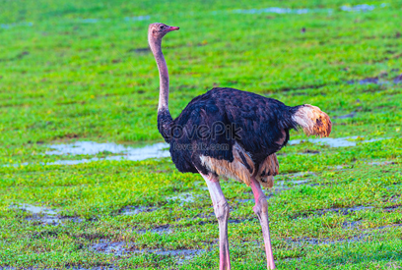
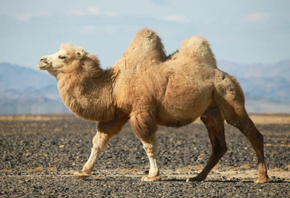

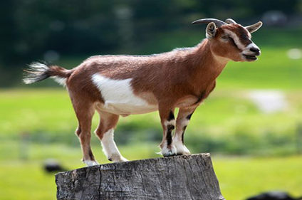
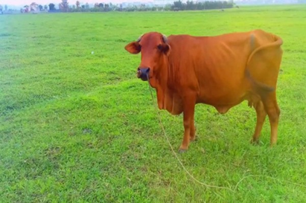
Trò chơi : Gạch chân các chữ cái b, d, đ trong các từ sau
Con chim đà điểu
Con lạc đà
Con dê
Con bò

Slide 3

Phát âm chữ cái
b

Slide 4

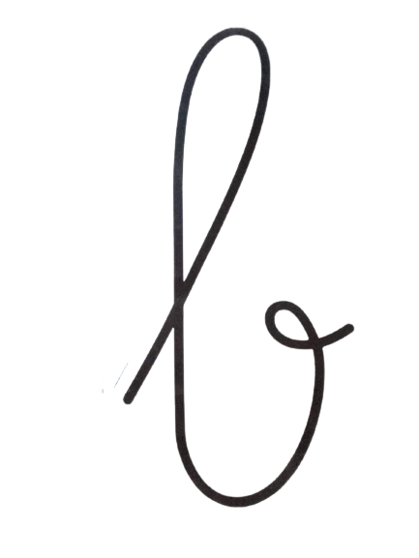
Các kiểu chữ cái
B
b

Slide 5

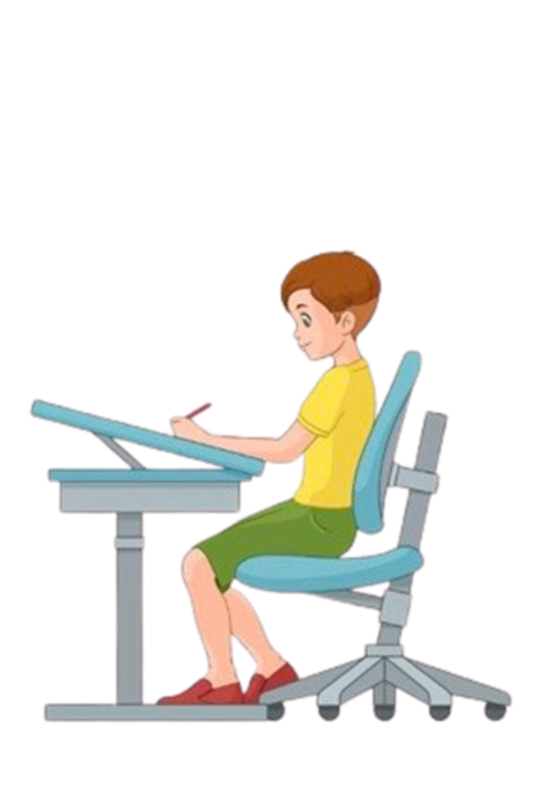
Ngồi học đúng tư thế

Slide 6

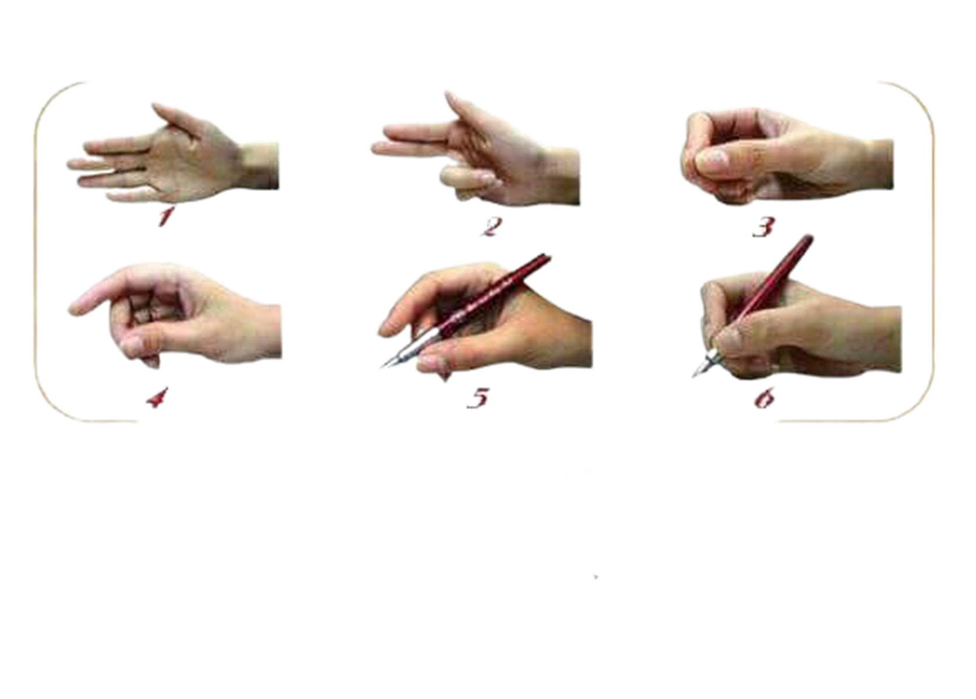

Slide 7



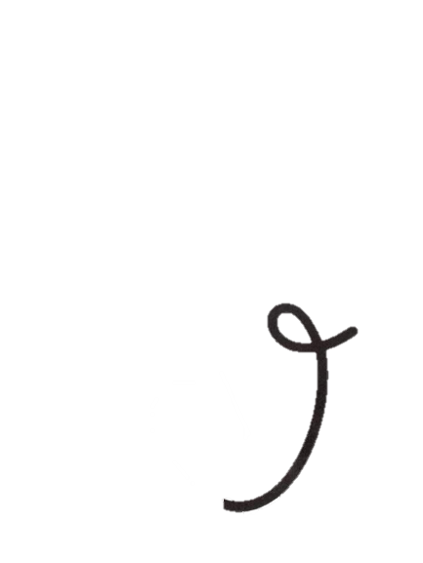

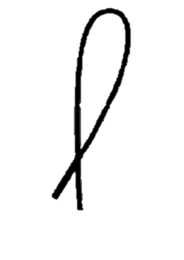

Slide 8

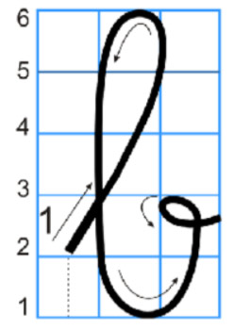

Slide 9


d

Slide 10


C¸c kiÓu ch÷ c¸i
D
d

Slide 11

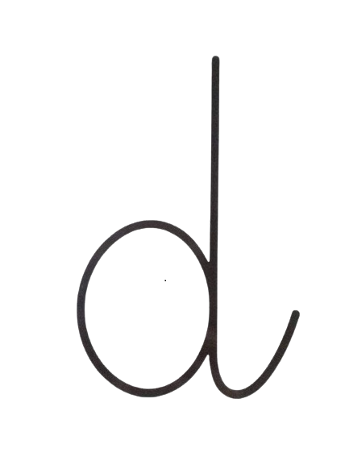

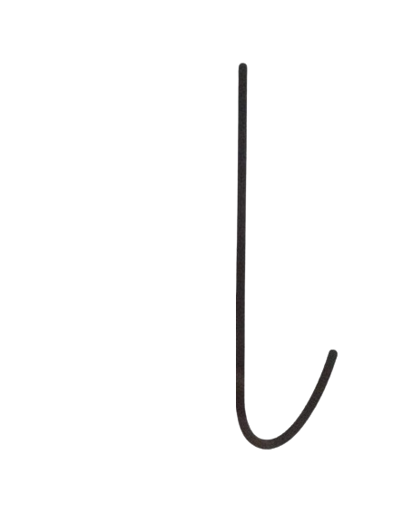

Slide 12

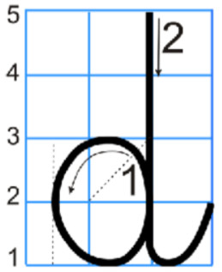

Slide 13



Slide 14

Đ
đ

Slide 15




Slide 16

